Slide 1



若环路原本是失锁的，但环路能够通过自身的调节由失锁进入锁定的过程称为捕捉过程。
能够由失锁进入锁定所允许的最大输入固有角频差
称为捕捉带（Pull in Range ，Capture Range），
用 表示。
一般情况下，捕捉带不等于同步带，且前者小于后者，锁相环路的捕捉过程属于非线性过程，在工程上广泛采用相图法径行分析。

Slide 2

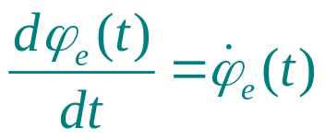
一、相图概念
以相位差
为横坐标，以
为纵坐标
构成的平面称为相平面。
相平面内的任意点称为相点，它表示一个状态点。
系统的状态随时间的变化过程可以用相点在平面上的移动过程来表示，相点的移动描述出的曲线称为相轨迹，绘有相轨迹的平面称为相图。

Slide 3

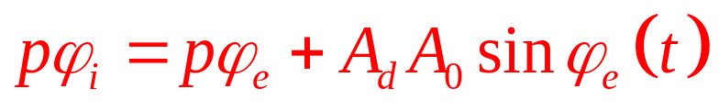
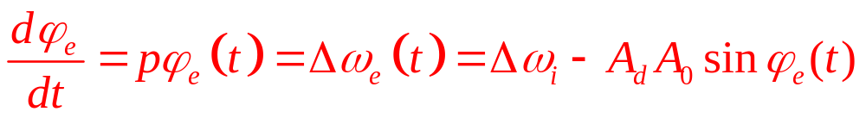
PLL的阶
因为VCO是一个理想的积分器，所以锁相环路的阶数为n+1， n为LF的阶数。
如当采用一阶无源RC积分滤波器时，则PLL为二阶。
二、一阶环路捕捉过程的讨论
无环路滤波器（
）的锁相环为一阶环，其动
态方程为
或
由此画出一阶环的相图如图8.4.1所示。

Slide 4
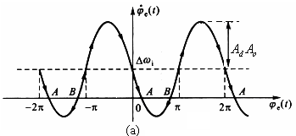
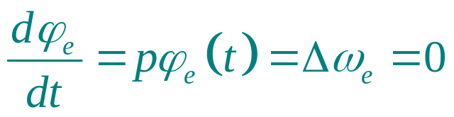
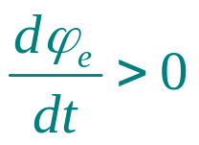



在图（a）中各A、B点处均满足
的条件，环路锁定，为平衡点。
图8.4.1 一阶环路的动态方程图解
（一阶环相图动画）
当外因影响造成
时，
若
，
（横坐标以上的上半面）即相位误差 随时间的增加而
增加，所以相点必然沿着相轨迹从左向右转移；

Slide 5

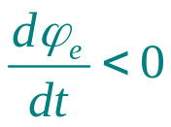

若
，
(横坐标以下的下半面），即相
位误差
随时间的增加而减小，相点必然沿着相规
迹从右向左转移。所以，A点为稳定的平衡点。
图8.4.1 一阶环路的动态方程图解
B点为不稳定平衡点，一旦状态偏离了B点，就会沿箭头所示方向进一步偏离B点，最终稳定到邻近的稳定平衡点A，而不可能再返回B点。

Slide 6
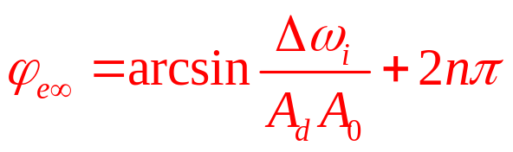
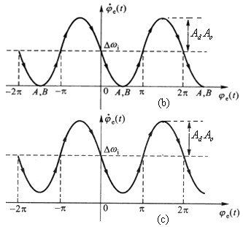


锁定状态的稳态相位差
式中，n为正整数。
随着
的
增加，A、B两点逐渐靠近，当
时，A、B两点重合，无稳定的平衡点，环路无法锁定，如图（b）、（c）所示。
图8.4.1 一阶环路的动态方程图解

Slide 7

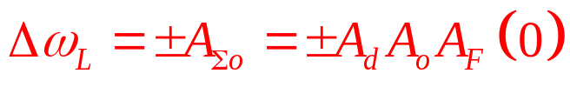



所以，环路能够锁定所允许的最大
称为同步带，用
表示。显然
一阶环
由上面的讨论可以得到以下两点：
1、当
时，因为在每一个
区间之内都有一
个稳定的平衡点A，所以不论起始状态处于相轨迹上哪一点，环路均会在一周期内到达A点，即
的变化量都不
会超过
，即一阶环路捕捉过程不经过周期跳跃。

Slide 8


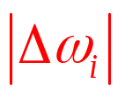
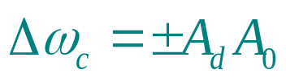
快捕带
不经过周期跳跃就能入锁的捕捉过程称为快捕过程，对应快捕所允许的最大固有角频差称为快捕带，用符号
表示。
捕捉带
环路能够进入锁定所允许的最大
称之为捕捉带，
用
表示。
一阶环路的快捕带

Slide 9
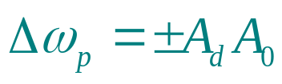

根据捕捉带的定义，一阶环的捕捉带同样为
且捕捉时间长短与初始状态有关。
综上所述，一阶环路的同步带、捕捉带和快捕带都相等，在数值上等于环路直流总增益，即

Slide 10




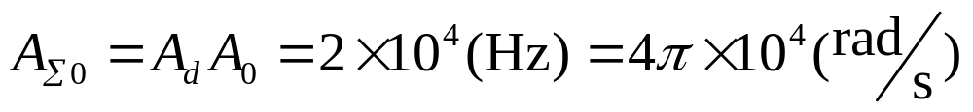
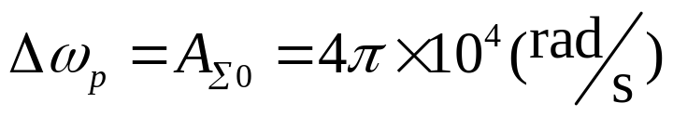
例 8.4.1 已知一阶锁相环路鉴相器的
，压控振荡器的
固有振荡频率
，问当输入信号频率
时，环路能否锁定？若能锁定，试求稳态相位差
和此时的控制电压。
解：由题意知，环路的直流总增益
固有角频差
所以，环路的捕捉带

Slide 11

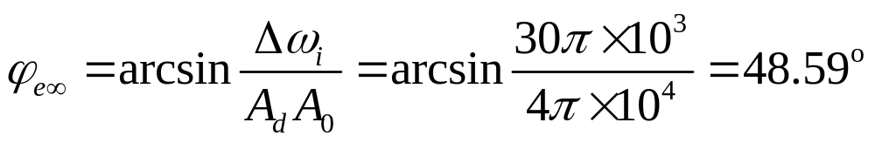
显然，
，所以环路可以锁定。
由（8.4.3）式知，环路锁定后的稳态相位误差为
要维持此相差的误差电压为

Slide 12



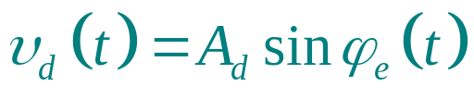
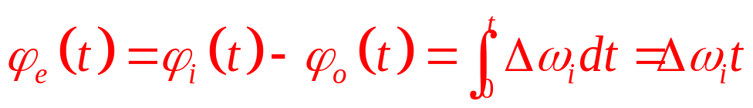
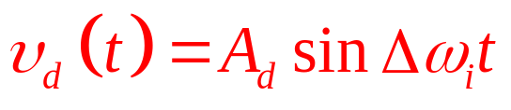




2、当
时
设
，闭合前：VCO的角频率为
环路闭合的瞬间，由PD产生
此时
即
此时，
，使
在
下摆动，而
又是恒定的，所以它们之间的差拍频率（
）也将
随时间摆动。

Slide 13

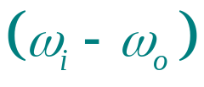

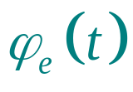
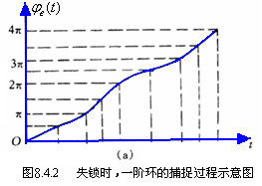

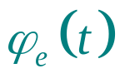
当
时，
减小，
小，
随时间
增长慢。
当
时，
增大，
大，
随时间增长快。
如图8.4.2（a）所示。

Slide 14

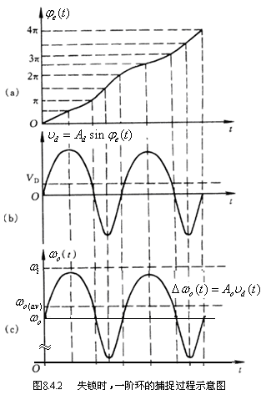


显然，
不再是正弦
波，而是正半周长、负半周短的不对称波形，如图8.4.2（b）所示。
若压控振荡器的频率控制特性是线性的，即
，使压控
振荡器的振荡频率的变化部分与
相同。
如图8.4.2（c）所示。

Slide 15



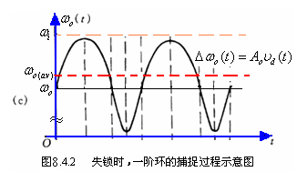
由于
波形上下不对称，其直流成分控制VCO，
使VCO的平均频率
靠近输入信号的频率 ，如图
8.4.2（c）所示。
频率牵引（Frequency Pulling）现象：
环路虽然不能锁定，但由于环路的控制作用，使VCO的平均频率向
接近了的现象。

Slide 16




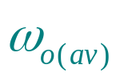


由于
的平均值由
上升到
，这个新的
再与
差拍，得到更低的差拍角频率，相应的
随时间增长更慢，鉴相器的输出电压的频率更低，且上、下不对称程度更大，压控振荡器的平均角频率
比振荡频率
更接近输入信号角频率 ，如此
循环，最终使环路进入快捕状态，通过快捕进入锁定。

Slide 17





三、二阶环路捕捉过程的讨论
一阶环路的缺陷：可供调整的参数只有直流总增益
，且环路的各种重要特性也都由它来决定。如若希
望环路的同步范围大和稳态相差小，则要求增益 大。
但在增大
的同时，环路的上限频率
也提高了，结
果将使环路的滤波性能变坏。
二阶环的路的同步带
实际上，任何环路的同步带均等于环路直流总增益
。
在二阶环路中，其捕捉过程中的快捕锁定过程与一阶环路相同，但其频率牵引过程却与一阶环不同。

Slide 18

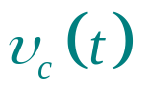
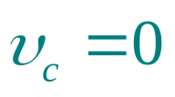






1、二阶环路捕捉过程的定性讨论
（1）若
很大，其值超过LF的通频带，
不能通过。
LF无
输出，即
，其频率将维持在
上不变。
环路无法锁定——失锁。
很小，其值在LF的通带内，则
经LF产生
（2）若
，控制VCO的角频率
使之在
上下按正弦规律摆
动。一旦能够摆动到
并符合正确的相位关系时，环路
锁定，PD的输出为
直流。

Slide 19






（3）若
处于上两者之间，又有以下两种情况：
（A）
较大，其值虽已超出环路滤波器的通频带范
围，PD的输出通过LF有很大衰减，但仍有
产生，以控制
VCO的振荡角频率，只要能使
摆动到
上，环路就能
锁定。
（B）
比（A）大
显然，
经LF后的衰减更大，加到VCO上的
很小。
VCO的
在
上、下摆动的幅度更小。使
不能摆到
上，但由于
是恒定的，而
又在
、下摆动，因而

Slide 20



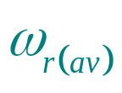

他们之间的差拍
将相应随时间摆动。使
不再
是正弦波，而是正半周长负半周短的不对称波形。
中的平均分量（
）和基波分量（
）可由LF
取出加到VCO上，且
为正值。正的
使VCO的
的平均
值由
上升到
。显然，通过这样的反馈和控制过
程，使
的平均值向
靠近，这个新的
再与
差拍，
得到更低的差拍角频率，相应的
随时间增长更慢，
PD的输出电压的波形频率更低，且上、下不对称程度更大，其直流分量
增大。

Slide 21

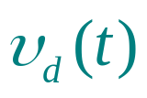
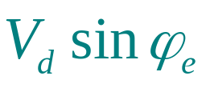
如此循环，环路进入快捕状态，通过快捕达到锁定。
简单的讲，由于二阶环含有环路低通滤波器，使VCO的振荡频率变化量（受控角频差）
不再与
成正比，而是与
的平均成分
及基波分量
成正比。

Slide 22
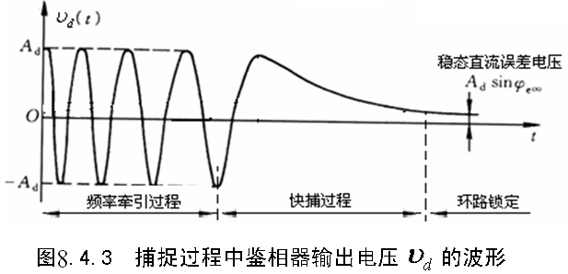
图8.4.3示出了上述捕捉过程中鉴相器输出电压
的波形。由图知，频率牵引过程需经过若干个差拍周
期，所需时间较长。

Slide 23
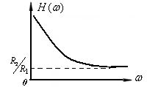

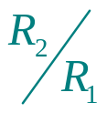
例如，若二阶环路中采用的环路滤波器为有源比例积分滤波器，其幅频特性为图8.4.4所示。
图8.4.4 有源比例积分滤波器的幅频特性
显然即便使
很大，该滤波器的幅频特性
仍保持在
上，滤波器仍有一定的控制电压输出，控
制电压中的直流分量将迫使压控振荡器的角频率向 靠
拢。

Slide 24

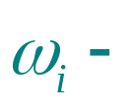

在一阶环路中，由于鉴相器输出的控制电压总是小干
使压控振荡的角频率从
变化到（
）所需的控
制电压，因而尽管它能使压控振荡器的频率向输入信号
频率靠近，但不能使环路进入锁定状态。
在二阶环路中，由于有低通滤波器作为环路滤波器，它相当于一个积分器，将鉴相器输出的直流分量积分。从而使环路滤波器输出的控制电压不断增加，使压控振荡器的振荡频率不断向输入信号频率靠近，直至环路进入相位锁定状态。如果有源积分滤波器为理想积分滤波器，那么不管固有频差为多大，经过频率牵引总能使环路达到锁定状态.

Slide 25

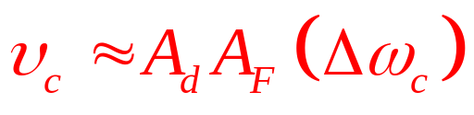
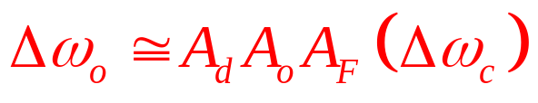
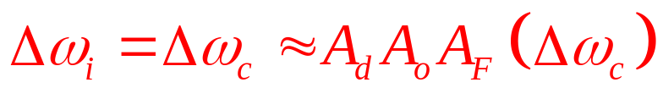

这就是说，理想积分滤波器作为环路滤波器的二阶环路其捕捉带为无穷宽。但实际上，理想的有源积分滤波器是不存在的，另外，压控振荡器的频率调整范围是有限的，因此，实际二阶环路的捕捉频带为有限值。
2、二阶环路快捕带（
）的计算
由前面分析知，在快捕过程中，加到VCO上的控制电压
VCO产生的最大控制角频差
环路锁定时
该式即为求
的公式。

Slide 26
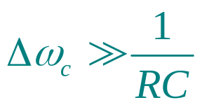
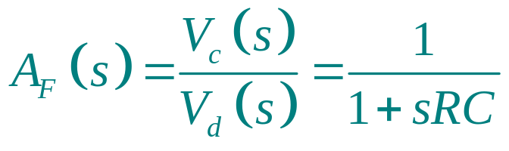
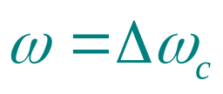

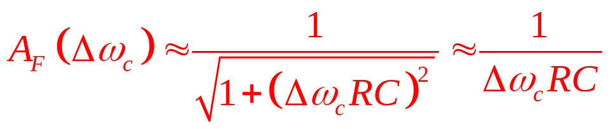
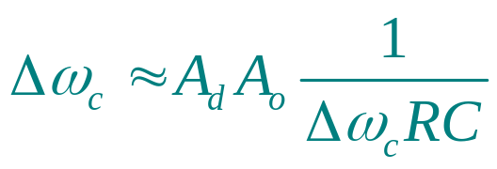
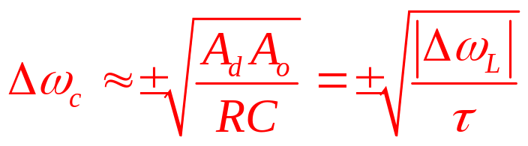

例如采用无源RC滤波网络的二阶PLL：
若满足
的条件
则当
时，由于
令
∴
代入计算
的公式中：
故

